Slide 1
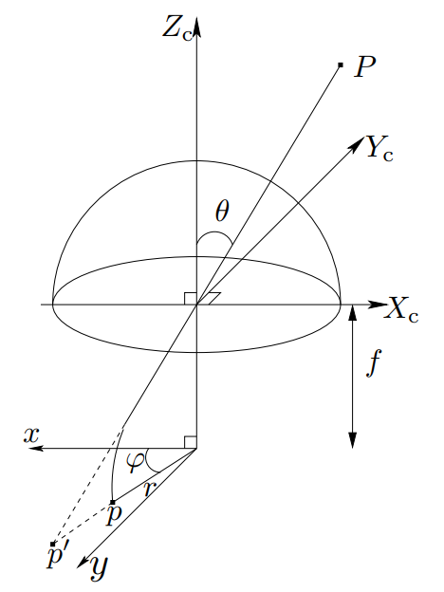
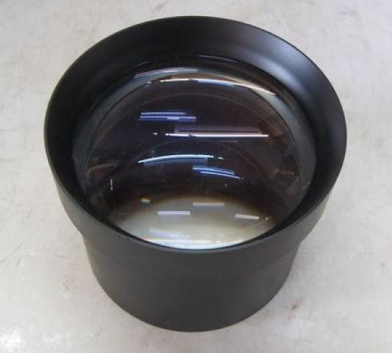

Slide 2


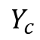
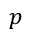

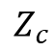
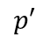



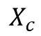
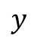
$$Z_{c}$$
$$P$$
$$Y_{c}$$
$$θ$$
$$X_{c}$$
f = 1 (normalized coordinate)
$$x$$
$$φ$$
$$r_{d.n.}$$
$$p$$
$$r_{u.n.}$$
$$p′$$
$$y$$
$$r_{d.n.}= r\left(θ\right)=k_{0}θ+k_{1}θ^{3}+k_{2}θ^{5}+k_{3}θ^{7}+k_{4}θ^{9}$$

Slide 3
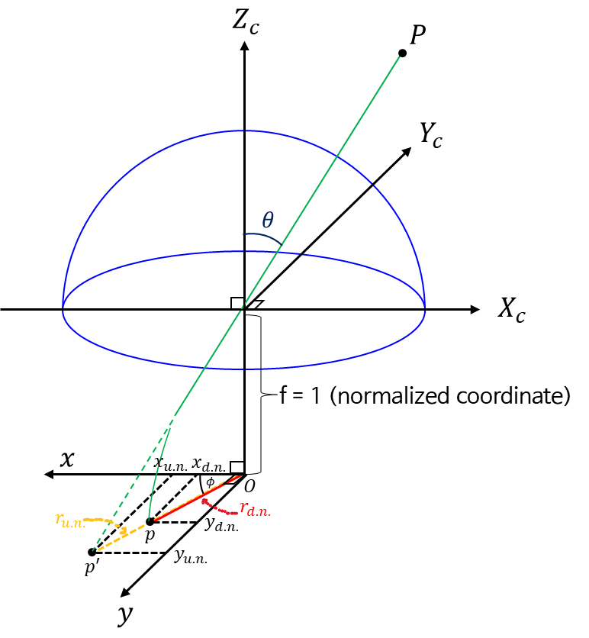
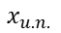
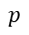
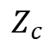

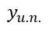

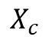
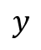
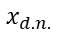

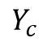


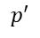
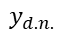


$$Z_{c}$$
$$P$$
$$Y_{c}$$
$$θ$$
$$X_{c}$$
$$θ$$
f = 1 (normalized coordinate)
$$x$$
$$x_{u.n.}$$
$$x_{d.n.}$$
$$φ$$
$$O$$
$$r_{u.n.}$$
$$y_{d.n.}$$
$$r_{d.n.}$$
$$p$$
$$p′$$
$$y_{u.n.}$$
$$y$$

Slide 4
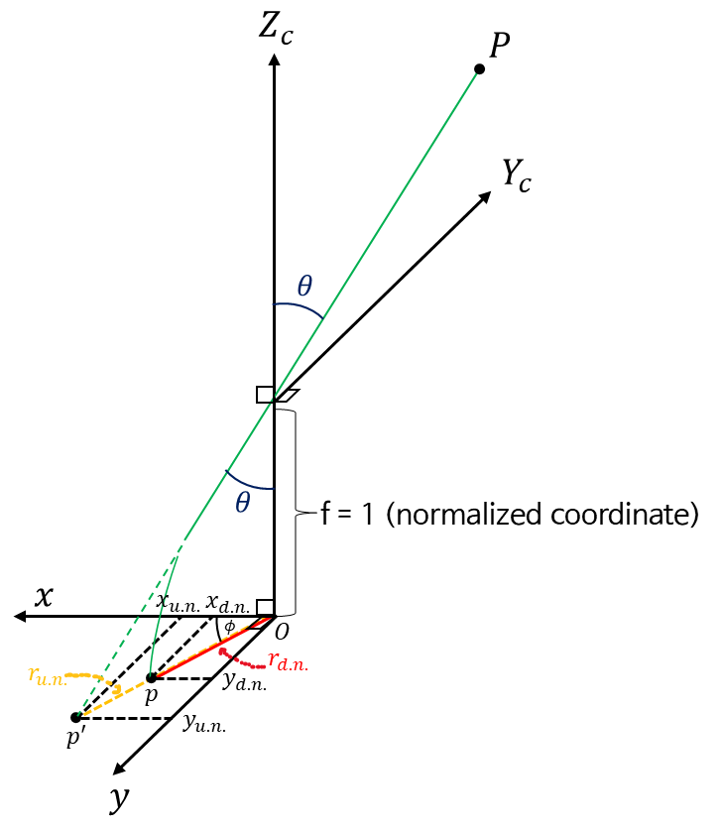
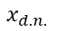

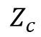

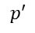


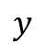
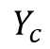
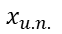



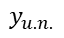
$$Z_{c}$$
$$P$$
$$Y_{c}$$
$$θ$$
$$θ$$
f = 1 (normalized coordinate)
$$x$$
$$x_{u.n.}$$
$$x_{d.n.}$$
$$φ$$
$$O$$
$$r_{u.n.}$$
$$y_{d.n.}$$
$$r_{d.n.}$$
$$p$$
$r_{d.n.}→θ$(estimate)
$$p′$$
$$y_{u.n.}$$
$$y$$

Slide 5
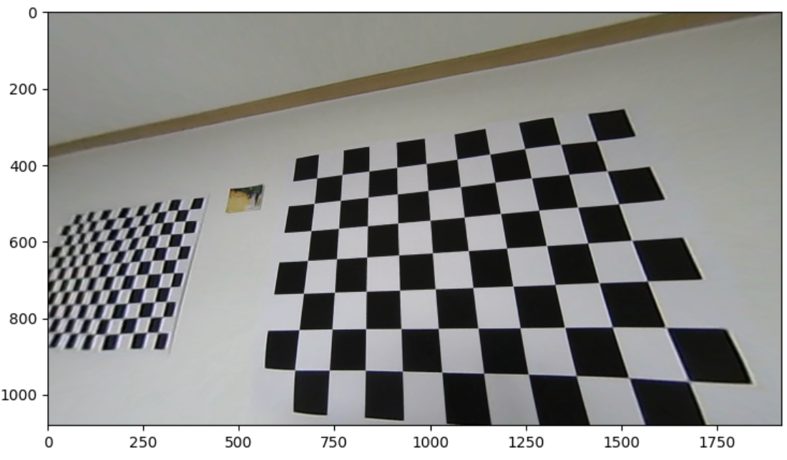
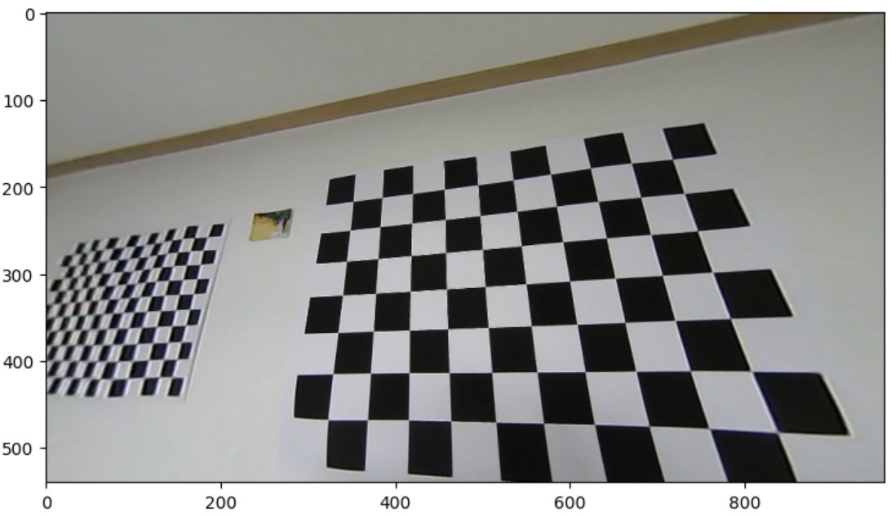
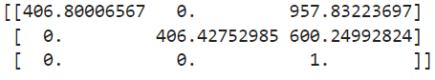
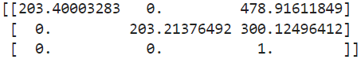
(1920, 1080)
(960, 540)

Slide 6
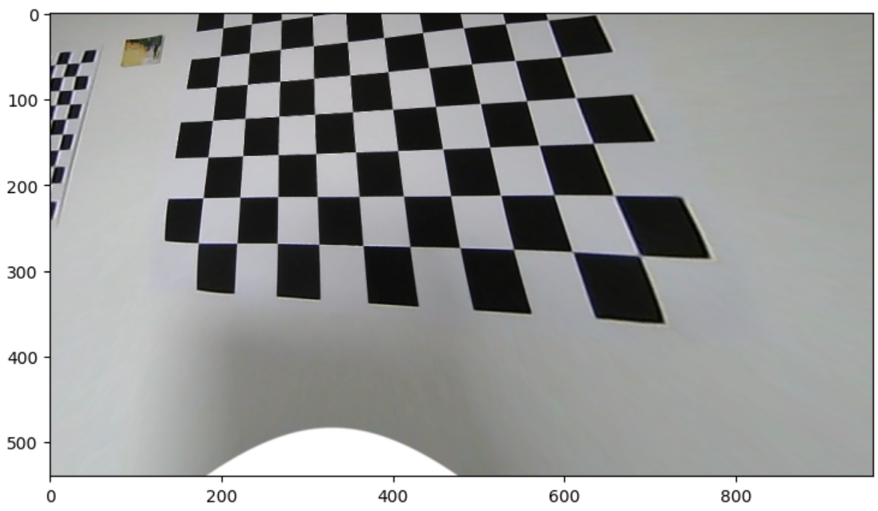
x_translation : 150
y_translation : 200

Slide 7
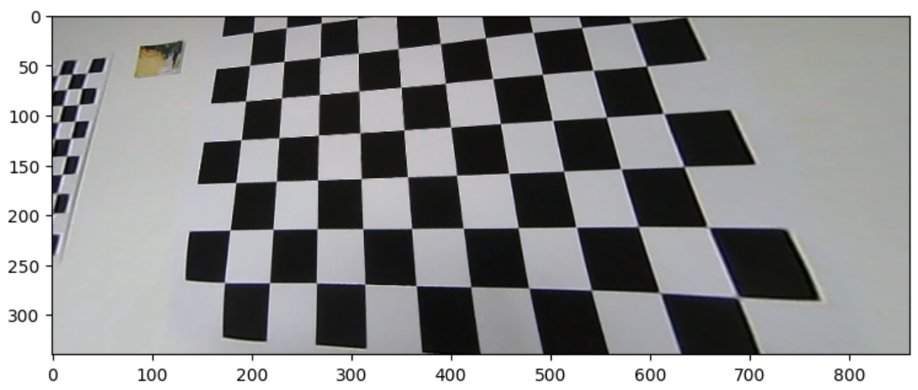
bottom_crop : 200
right_crop : 100

Slide 8
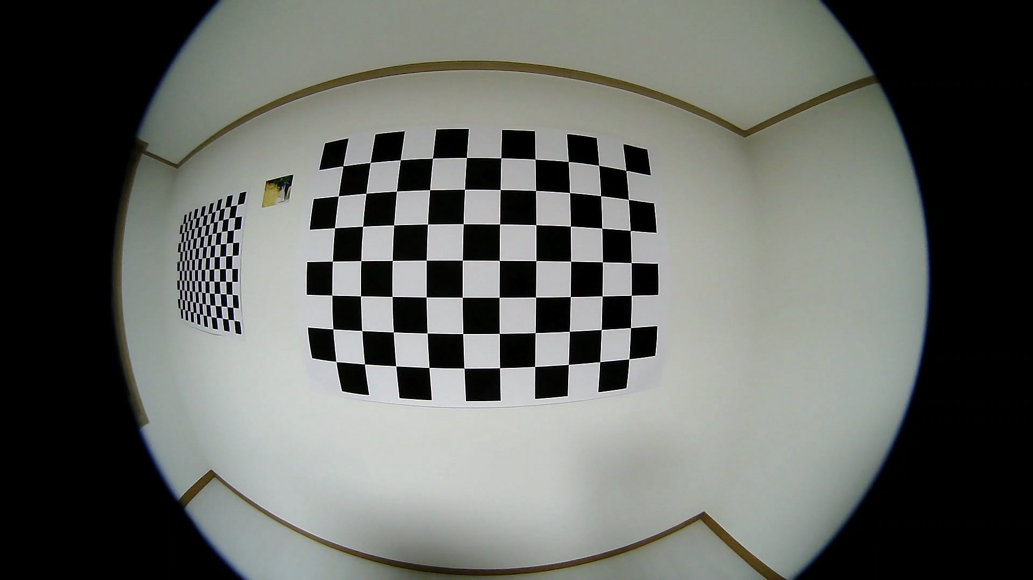
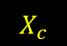
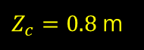

$$X_{c}$$
$Z_{c}=0.8$m
$$Y_{c}$$
(-0.56, -0.37)
(-0.46, -0.37)
(-0.56, -0.27)
(-0.46, -0.27)
0.1m
0.1m
(-0.06, -0.07)

Slide 9
(-0.60, -0.35)
(-0.50, -0.35)
(-0.60, -0.25)
(-0.50, -0.25)
0.1 m
0.1 m
(-0.05, 0.08)
(0.05, 0.08)
(-0.05, -0.02)
(0.05, -0.02)

Slide 10
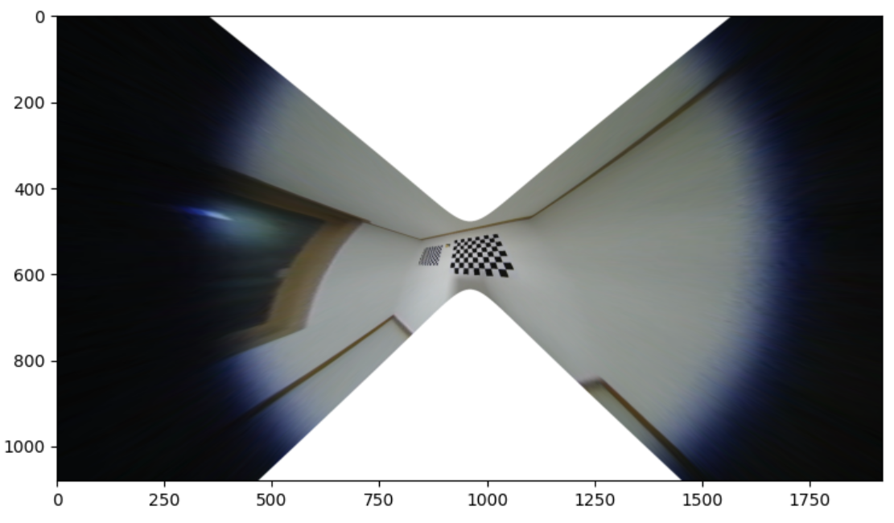

Slide 11
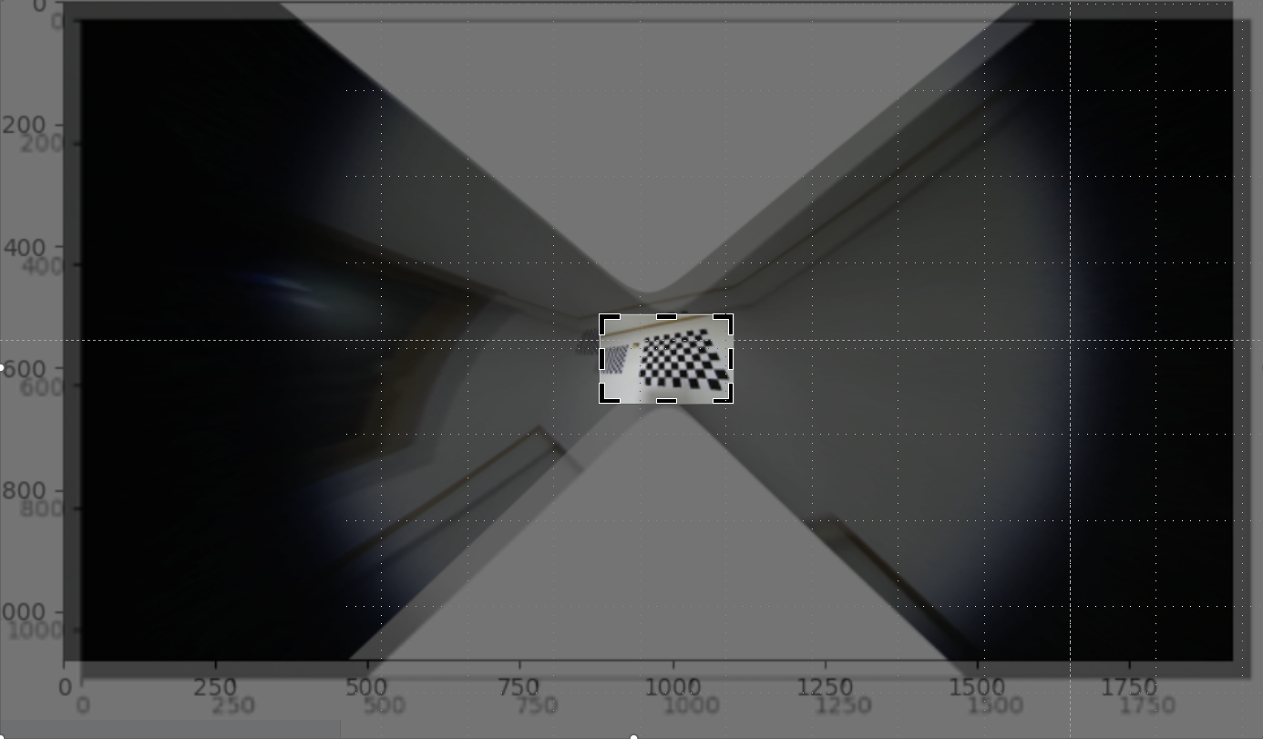

Slide 12
유효 영역
balance = 0.0 왜곡 보정

Slide 13
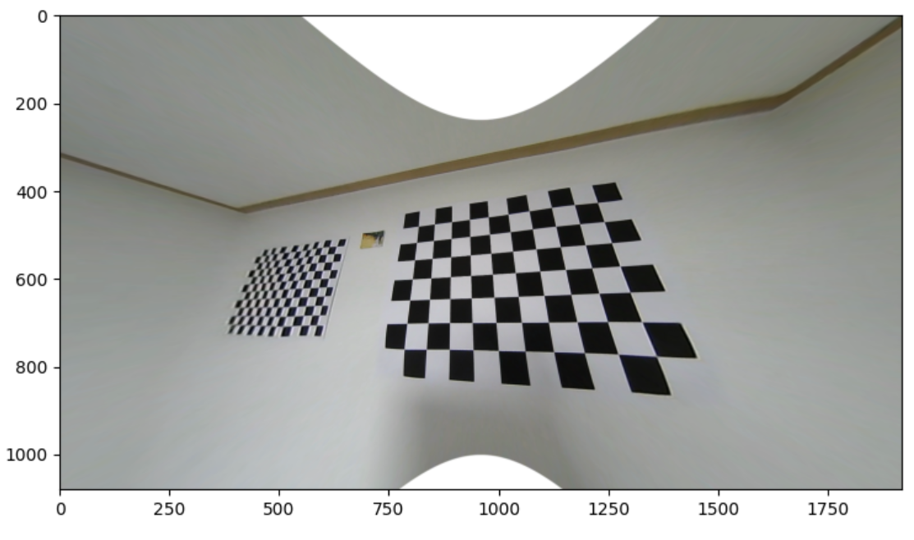

Slide 14
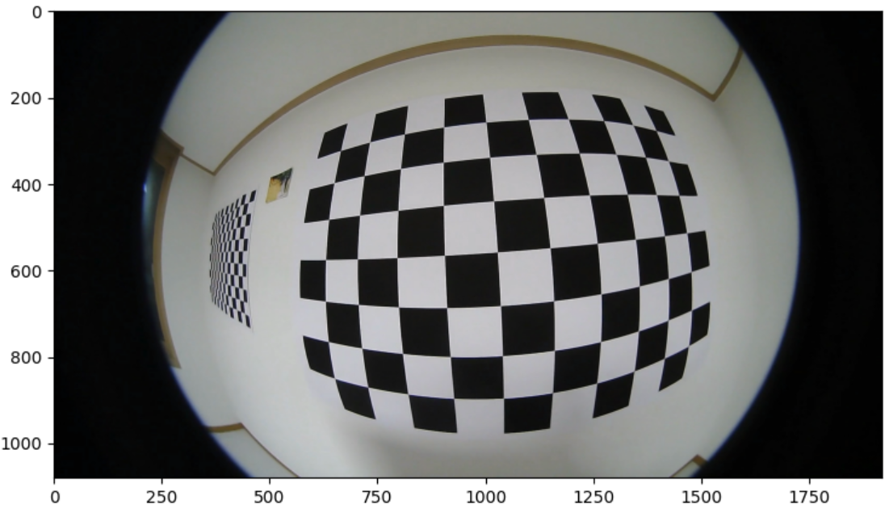
원본 Fisheye Camera 영상
balance = 0.0 왜곡 보정 영상
balance = 0.5 왜곡 보정 영상
balance = 1.0 왜곡 보정 영상

Slide 15
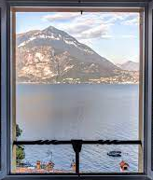
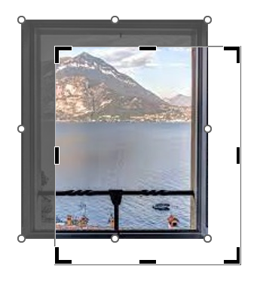
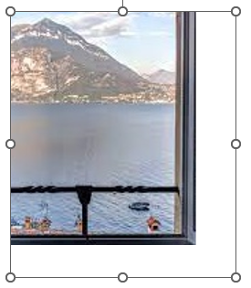
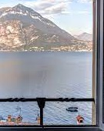
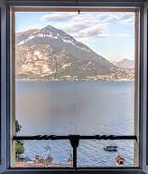
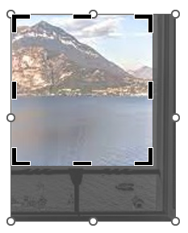
② x/y translation
W/R
(0, 0)
① resize ratio
H/R
W
W/R
H
H/R
③ bottom/right crop

Slide 16
X 축
Z 축
X 축
Y 축
Z 축
Y 축
[ World 좌표계 ]
[ Camera 좌표계 ]
: 화면 → 바라보는 사람 방향으로 나오는 방향
: 바라보는 사람 방향에서 화면 쪽으로 들어가는 방향

